Slide 1
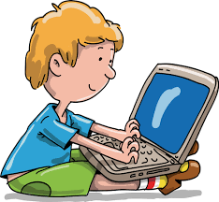
Bezpieczni w sieci
Kacper Trybek
kl. 6 c

Slide 2
Pisz z zaufanymi osobami, gdyż nie wiesz na kogo możesz trafić !
Internet to światowa sieć komputerowa, łącząca ze sobą komputery na wszystkich kontynentach. Komputer podłączony do sieci umożliwia: szybki i łatwy dostęp do informacji, przesyłanie wiadomości za pomocą poczty elektronicznej, wymianę informacji
w grupach zainteresowań.

Slide 3
Uważaj, gdzie wchodzisz !
Internet to ogromna sieć łącząca komputery na całym świecie. Dzięki niej osoby korzystające
z komputera w dwóch odległych krajach, mogą porozumiewać się ze współpracownikami i kolegami, wymieniać informacje, korzystać
z danych znajdujących się w tej grupie sieciowej. Bardzo ważnymi elementami Internetu są serwery.

Slide 4
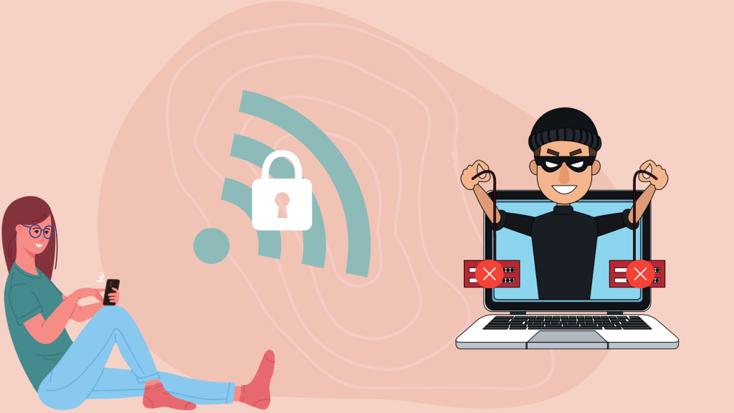
Zasady bezpiecznego korzystania z Internetu:
Bądź ostrożny !!!
Nie podawaj nikomu swojego hasła!
Nie podawaj swoich danych!
Nie ufaj osobom poznanym
w sieci!
Nie klikaj w nieznane załączniki!
Zabezpiecz swój komputer!
Nie wchodź na strony dla Ciebie nieprzeznaczone!

Slide 5
Uwaga wirus !
Używaj programu antywirusowego!
Jeśli coś Cię zaniepokoi, poinformuj dorosłego!
Nie łącz się z Wi-Fi
z nieznanego źródła!

Slide 6
DBI – DZIEŃ BEZPIECZNEGO INTERNETU 11 lutego 2025
Dzień Bezpiecznego Internetu (DBI) ustanowiony został z inicjatywy Komisji Europejskiej w 2004 roku. Obchodzony jest na całym świecie. Z pełną listą zaangażowanych państw i instytucji oraz podjętymi przez nie działaniami zapoznać się można na stronie www.saferinternetday.org.
Organizatorem wydarzenia w Polsce od 2005 roku jest Polskie Centrum Programu Safer Internet (PCPSI), które tworzą Państwowy Instytut Badawczy NASK oraz FUNDACJA Dajemy Dzieciom Siłę Dajemy Dzieciom Siłę – realizatorzy unijnego programu „Digital Europe”.

Slide 7
Mobbing w sieci !
Mobbing polega na znęcaniu się psychicznym
z użyciem nowoczesnych mediów, tj.: telefonów komórkowych oraz komputerów z dostępem do Internetu.
Zjawisko to określa się mianem cyberprzemocy - jest to przemoc z użyciem technologii informatycznych i komunikacyjnych.

Slide 8
Cyberprzemoc może przybierać następujące działania:
Rejestrowanie niechcianych zdjęć i filmów,
Publikowanie w Internecie niechcianych informacji
i filmów,
Włamania na konta pocztowe i konta komunikatorów
w celu rozsyłania szkodliwych wiadomości,
Tworzenie kompromitujących i ośmieszających stron internetowych,
Podszywanie się pod kogoś w relacjach:
rówieśnik-rówieśnik; rówieśnik-osoba dorosła.

Slide 9
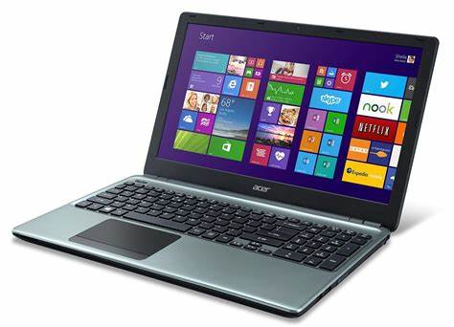
Do działań nazwanych jako cyberprzemoc wykorzystywane są: poczta elektroniczna czaty komunikatory strony internetowe blogi grupy dyskusyjne wiadomosci SMS i MMS portale społecznościowe

Slide 10
Odczucia ofiar cyberprzemocy
Ofiary przemocy doznają negatywnych emocji:
strachu,
poczucia osaczenia,
przekonania
o odrzuceniu,
świadomości niesprawiedliwości.

Slide 11
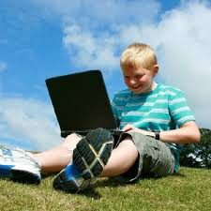
Gdzie szukać pomocy ?
u zaufanej osoby dorosłej (rodzica, nauczyciela)
Fundacja Dzieci Niczyje
„Dziecko w Sieci”- kampania społeczna
„Sieciaki”- projekt edukacyjny
helpline.org.pl

Slide 12
Zapamiętaj ! Nie hejtuj! Szanuj!
Traktuj innych tak, jak sam chcesz być traktowany!

Slide 13
Koniec
Źródła:
Zdjęcia, definicje – internet
edukator.pl
www.saferinternetday.org.

